Slide 1
Человеко-машинное взаимодействие
Лекция 9
Мерзлякова Екатерина Юрьевна
к.т.н. доцент ПМиК

Slide 2
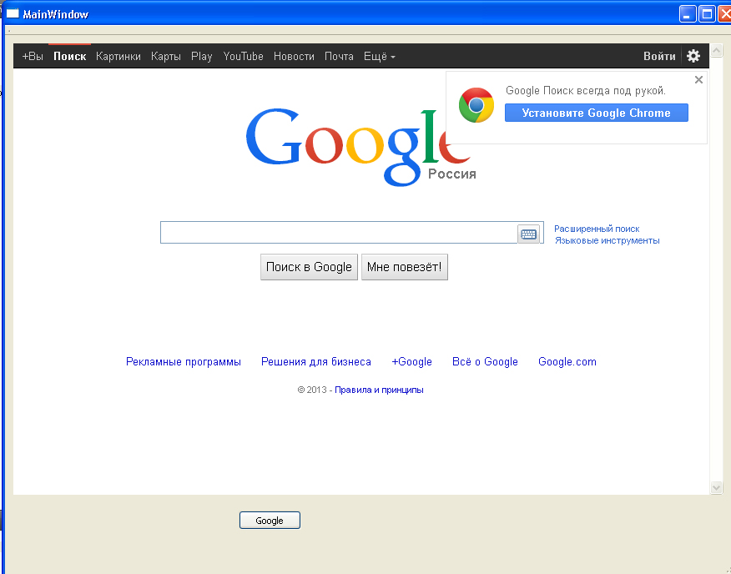
Работа с Сетевыми данными: простая загрузка страницы
QHttp
QWebView и QWebPage
QtWebKit
QT += webkitwidgets
ui->webView->load(QUrl("http://google.ru"));

Slide 3
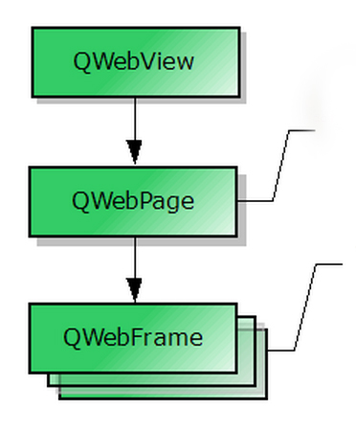
Работа с Сетевыми данными: QWebView : структура
Страница, полученная с помощью
QWebView::page()
Главный фрейм, полученный с помощью
QWebPage::MainFrame()

Slide 4
Работа с Сетевыми данными: класс QWebPage
QWebPage
QWebPage::mainFrame()
action() - pageAction()
triggerAction()
findText()
settings()
load()
setUrl()
setHtml ()
…
loadStarted()
loadProgress()
loadFinished()
page->mainFrame()->load(url);

Slide 5
Работа с Сетевыми данными: QWebView : свойства
icon : const QIcon
modified : const bool
renderHints : QPainter::RenderHints
selectedText : const QString
title : const QString
url : QUrl

Slide 6
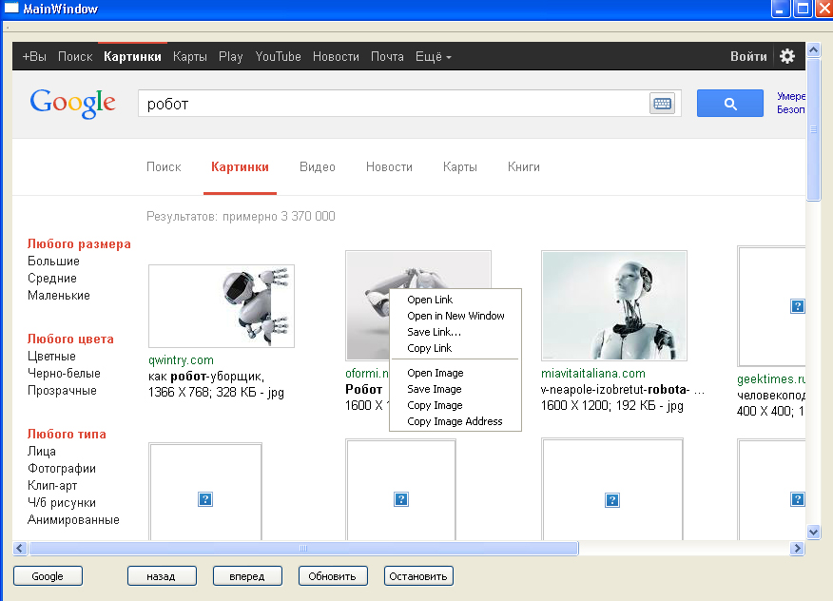
Работа с Сетевыми данными: методы навигации
ui->webView->back(); ui->webView->forward(); ui->webView->reload ui->webView->stop();

Slide 7
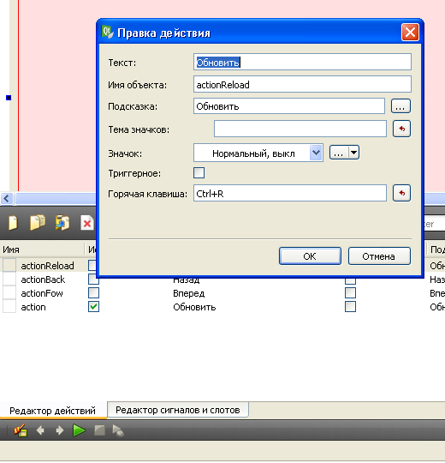
Работа с Сетевыми данными: QAction

Slide 8
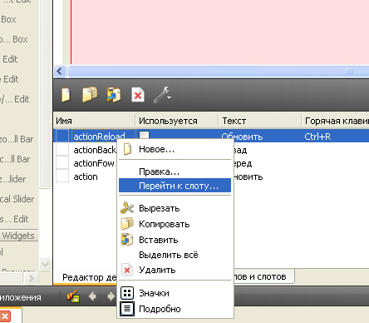
Работа с Сетевыми данными: QAction

Slide 9
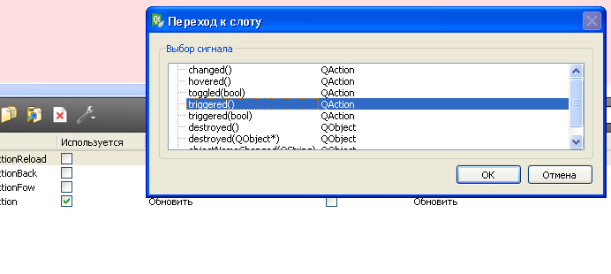

Работа с Сетевыми данными: QAction

Slide 10
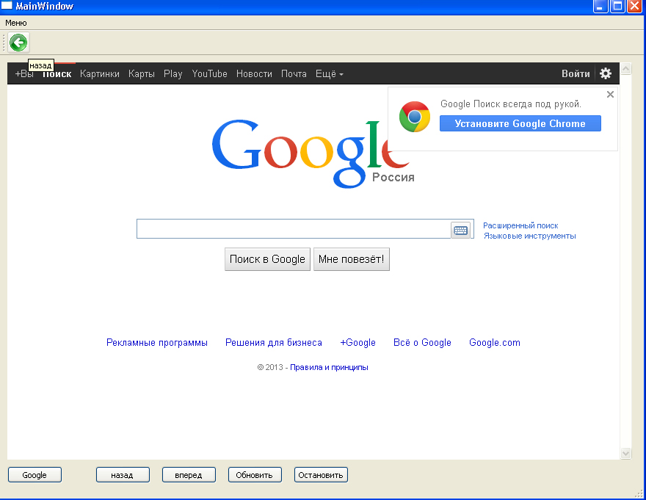
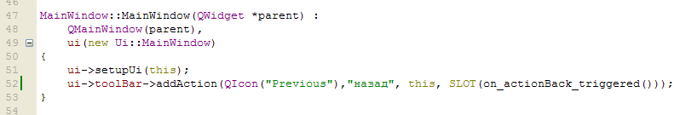
Работа с Сетевыми данными: QAction

Slide 11
Работа с Сетевыми данными: настройки QWebView
WebView
settings()
QWebSettings
#include <QWebSettings>
QWebSettings::globalSettings()->setFontSize(QWebSettings::DefaultFontSize, 3);
ui->webView->settings()->setFontSize(QWebSettings::DefaultFontSize, 3);

Slide 12
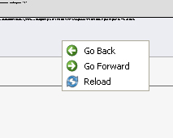
Работа с Сетевыми данными: контекстное меню для QWebView
void QWebView::contextMenuEvent
QWidget::contentMenuEvent()
QContextMenuEvent
contextMenuPolicy
Qt::DefaultContextMenu

Slide 13
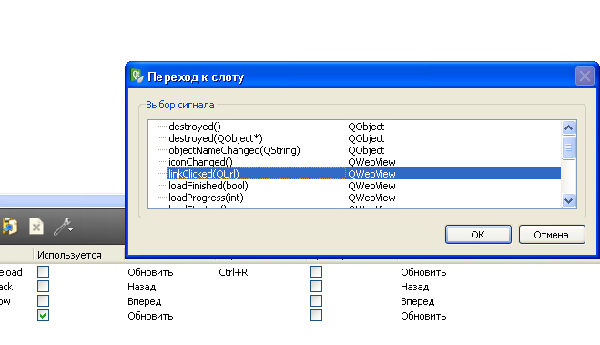
Работа с Сетевыми данными: открытие новых окон в QWebView
ui->webView->page()->setLinkDelegationPolicy(QWebPage::DelegateAllLinks);
void MainWindow::on_webView_linkClicked(QUrl &arg1) { ui->webView->load(arg1); }

Slide 14
Работа с Сетевыми данными: открытие новых окон в QWebView
/* Разрешение на автоматическую загрузку картинок в странице*/
QWebSettings::globalSettings()->setAttribute(QWebSettings::AutoLoadImages,true);
/* Разрешение на запуск java-скриптов*/
QWebSettings::globalSettings()->setAttribute(QWebSettings::JavascriptEnabled, true);
/* Разрешение на использование плагинов*/
QWebSettings::globalSettings()->setAttribute(QWebSettings::PluginsEnabled, true);

Slide 15
Работа с Сетевыми данными: добавление адресной строки
… QLineEdit *UrlPath.
#include <QLineEdit>
MainWindow::MainWindow(QWidget *parent) : QMainWindow(parent), ui(new Ui::MainWindow) { … UrlPath = new QLineEdit(this); ui->toolBar->addWidget(UrlPath); … }

Slide 16
Работа с Сетевыми данными: добавление адресной строки
private slots: ... void slotGoEnterPressed();
void MainWindow::slotGoEnterPressed(){ ui->webView->load(QUrl(UrlPath->text())); }
connect(UrlPath,SIGNAL(returnPressed()),SLOT(slotGoEnterPressed()));

Slide 17
Работа с Сетевыми данными: отображение процесса загрузки
loadProgress(int)
void MainWindow::on_webView_loadProgress(int progress)
{ ui->statusBar->showMessage("Загрузка "+ui->webView->url().toString()+"...",500); }
private:
…
QProgressBar *PageProgress;
PageProgress = new QProgressBar(this);
PageProgress->setVisible(false);
ui->statusBar->addPermanentWidget(PageProgress);
PageProgress->setValue(progress);

Slide 18
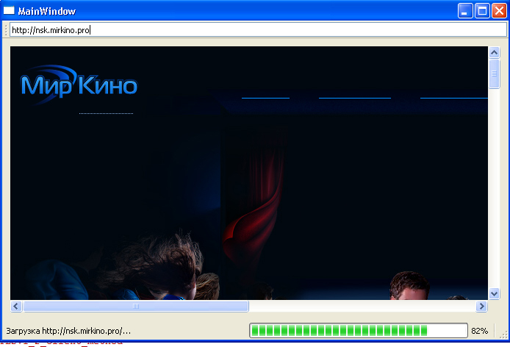
Работа с Сетевыми данными: отображение процесса загрузки

Slide 19
Работа с Сетевыми данными: отображение истории
#include <QWebHistory>
void MainWindow::buildHistory(){ ui->menuHistory->clear(); //Очищаем этот пункт главного меню
QAction *mAct;
//Перебор набора интернет-адресов foreach (QWebHistoryItem HistoryItem, ui->webView->history()->items()){ QString current_url = HistoryItem.url().toString(); QAction *curHistMnu = ui->menuHistory->addAction(HistoryItem.icon(),current_url); connect(curHistMnu, SIGNAL(triggered()), SLOT(slotLoadHistPage())); } }

Slide 20
Работа с Сетевыми данными: отображение истории
... private slots: void slotLoadHistPage();
void MainWindow::slotLoadHistPage(){ QAction* a = qobject_cast< QAction* >( sender() ); ui->webView->load(QUrl(a->text())); }

Slide 21
Работа с Сетевыми данными: улучшение метода загрузки страницы
void MainWindow::smartLoad(QString value){ QString validLink = value; //Заменяем палочки на правильные if (validLink.toLower().startsWith("http:\") || validLink.toLower().startsWith("ftp:\")){ validLink = validLink.replace(":\\","://"); } //Добавляем информацию о протоколе, если она совсем отсутствует if (!validLink.toLower().startsWith("http") && !validLink.toLower().startsWith("ftp")) { validLink = "http://" + validLink; } //Загружаем страницу ui->webView->load(validLink); //Обновляем на всякий случай меню с историей адресов buildHistory(); }

Slide 22
Работа с Сетевыми данными: загрузка файла или строки html
ui->webView->load(QUrl("file:///" + filename));
QString MainWindow::getAbout(){ return "<html><body><header>" "<meta http-equiv=Content-Type content="text/html; charset=windows-1251"></header>" "<h1 align=center> <br/> " + trUtf8("Этот браузер создан на базе класса QWebView")+ "</h1>";
void MainWindow::on_actionAbout_triggered() { ui->webView->setHtml(getAbout()); }
http://doc.crossplatform.ru/qt/4.5.0/qwebpage.html
http://www.prog.org.ru/index.php?topic=13447.0

Slide 23
QNetworkAccessManager
QtWebkit QWebView QWebPage QWebFrame
QtNetwork QNetworkAccessManager
HEAD
POST
GET
PUT
QT+=network;
#include <QNetworkAccessManager>
#include <QNetworkReply>
#include <QNetworkRequest>
………………
QNetworkAccessManager *manager = new QNetworkAccessManager(this);
connect(manager, SIGNAL(finished(QNetworkReply*)), this, SLOT(replyFinished(QNetworkReply*)));
manager->get(QNetworkRequest(QUrl("http://qt.nokia.com")));

Slide 24
Сигнал finished(QNetworkReply* reply)
void QNetworkAccessManager::finished ( QNetworkReply * reply ) [signal]
void QNetworkReply::finished () [signal]
void MainWindow::replyFinished(QNetworkReply *reply)
{
if (reply->error() == QNetworkReply::NoError)
{
QByteArray content= reply->readAll();
ui->textEdit->setPlainText(content.data());
ui->webView->setUrl(reply->url());
}
else qDebug()<<reply->errorString();
reply->deleteLater();
}
QDomDocumet doc;
if (doc.setContent(reply)) …

Slide 25
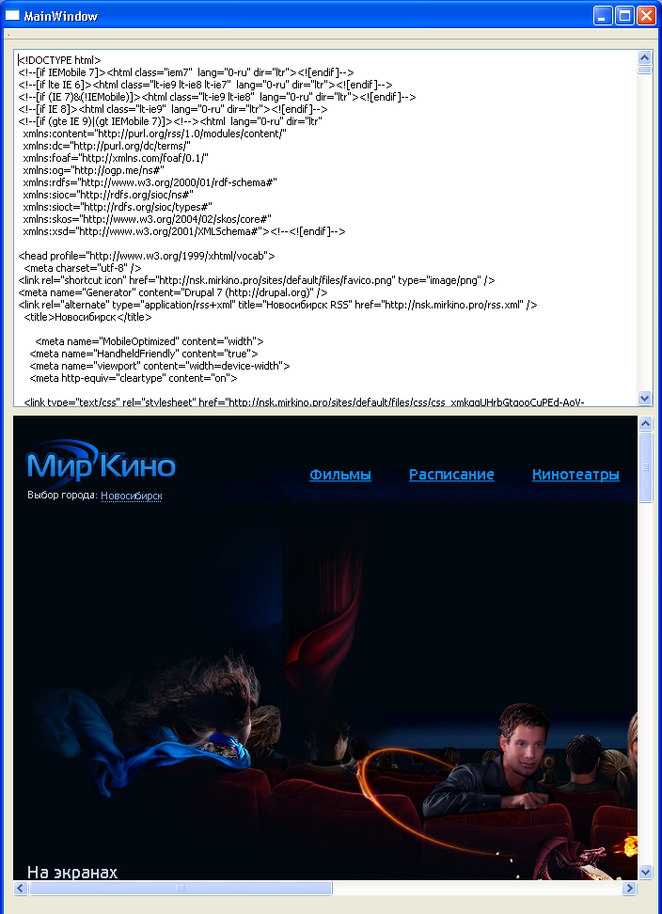

Slide 26
get ( const QNetworkRequest & request )
request
get
QNetworkReply
получены новые данные
readyRead()

Slide 27
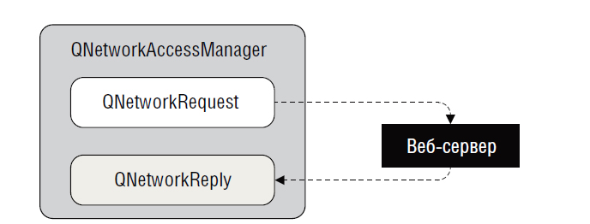
QNetworkAccessManager

Slide 28
HEAD, POST, PUT
QNetworkReply * QNetworkAccessManager::head ( const QNetworkRequest & request )
QNetworkReply * QNetworkAccessManager::post ( const QNetworkRequest & request, QIODevice * data )
QNetworkReply * QNetworkAccessManager::post ( const QNetworkRequest & request, const QByteArray &data )
QNetworkReply * QNetworkAccessManager::put ( const QNetworkRequest & request, QIODevice * data )
QNetworkReply * QNetworkAccessManager::put ( const QNetworkRequest & request, const QByteArray &data )
post(request, postData)
url, header
данные

Slide 29
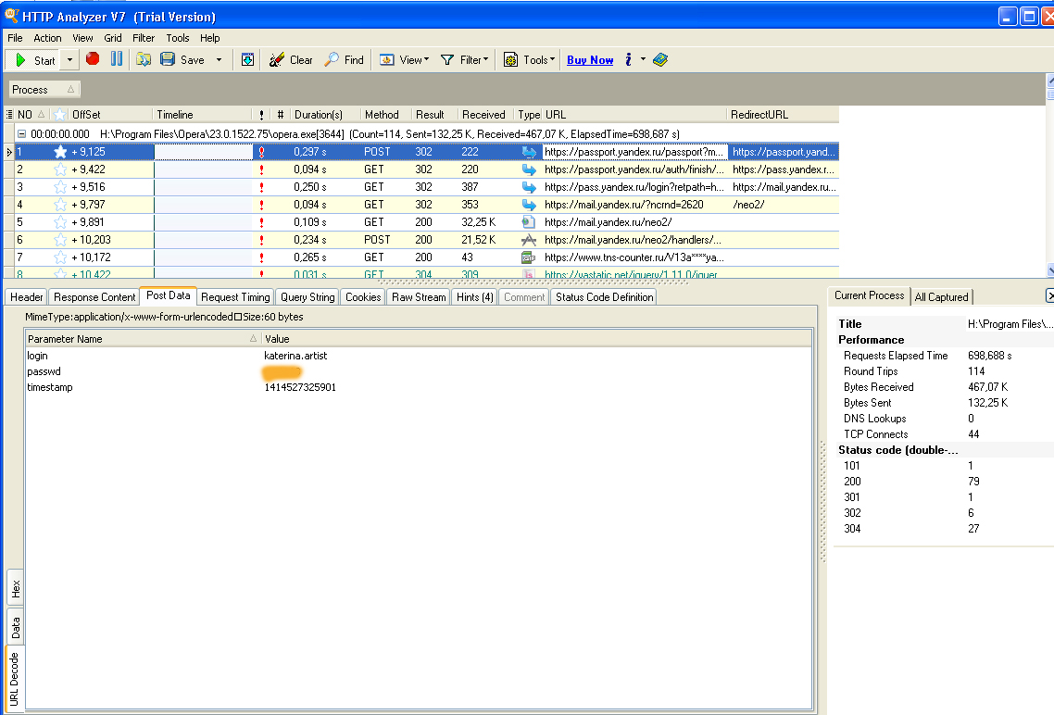
HTTP Analyzer

Slide 30
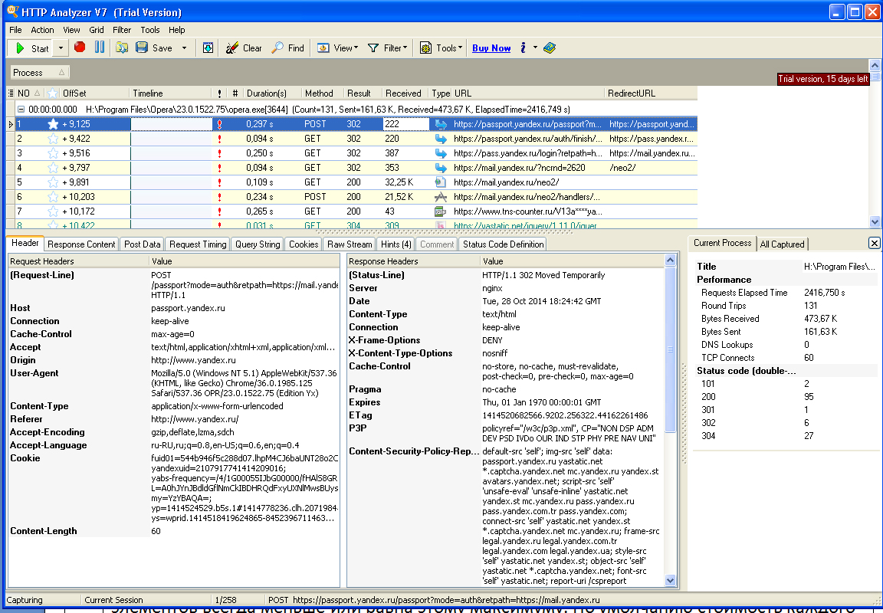
HTTP Analyzer

Slide 31
request,postData
QNetworkAccessManager *manager = new QNetworkAccessManager(this);
QUrl urlDoLogin("https://mail.yandex.ru");
QByteArray postData; postData.append("login=katerina.artist");
postData.append("&passwd=***");
postData.append("&timestamp=1414526505655");
QNetworkRequest request(urlDoLogin);
request.setRawHeader("Host","passport.yandex.ru");
request.setRawHeader("Connection","keep-alive");
request.setRawHeader("Cache-Control","max-age=0");
………………………………………….. request.setRawHeader("Accept-Encoding","identity"); // отмена сжатия
…………………………….
QNetworkReply* reply= manager->post(request,postData);
connect( reply, SIGNAL(finished()),this, SLOT(replyFinished()));

Slide 32
request,postData
http://wincode.org/cpp/cpp-html-dom-qt
- пример отправки данных на сайт, получение информации с сайта.
http://www.cyberforum.ru/qt/thread843094.html
пример авторизации на форуме

Slide 33
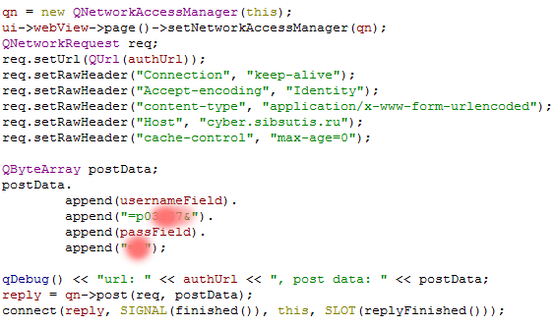
request,postData

Slide 34
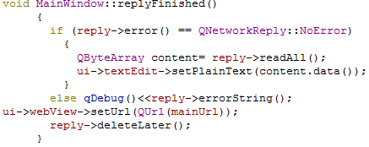
request,postData

Slide 35
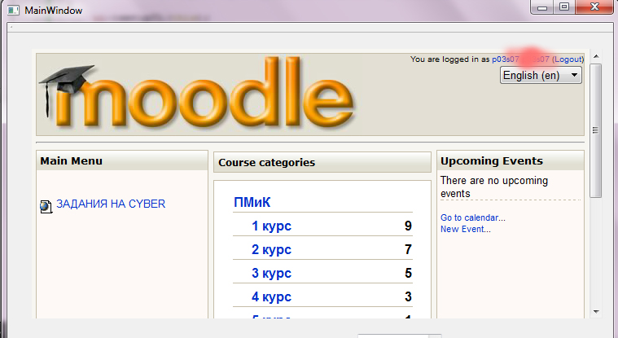
request,postData

Slide 36

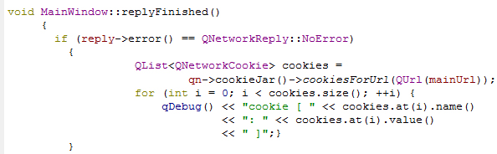
QNetworkCookieJar

Slide 37
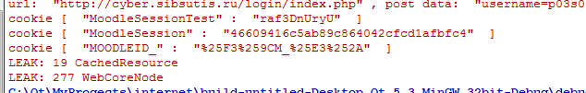
QNetworkCookieJar

Slide 38
Кэширование
QHash
QCache
QCache <тип ключа, тип значения> name
…
name.insert(ключ, значение);
Стоимость = 100
1+1+1…………..
setCache ( QAbstractNetworkCache * cache )
cache () const
QNetworkRequest::CacheLoadControl

